Slide 1
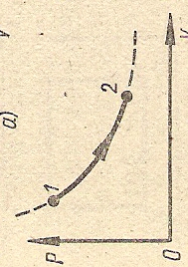
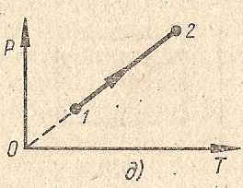
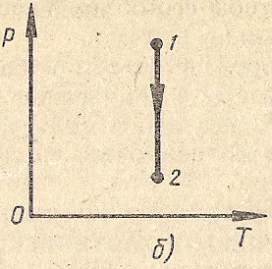
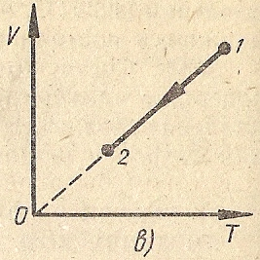
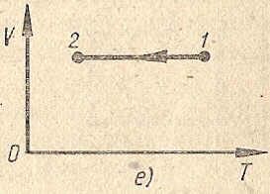
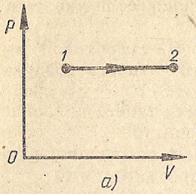
Какие изменения происходят с параметрами состояния идеального газа при переходе из состояния 1 в состояние 2?

Slide 2
Изопроцессы. Газовые законы.
Тест для 10 класса
11 вопросов

Slide 3
Вопрос 1. Что такое изопроцесс?
А) процесс, происходящий с веществом при температуре 100 ⁰С
Б) процесс, происходящий с газом при постоянной температуре
В) процесс, происходящий с газом при каком- либо постоянном макропараметре
Г) процесс, происходящий с веществом при постоянном давлении

Slide 4
Вопрос 2. Что такое изобара?
А) Функция, описывающая процесс, происходя-щий с газом при постоянном макропараметре.
Б) Функция, описывающая процесс, происходя-щий с газом при постоянном давлении.
В) Функция, описывающая процесс, происходя-щий с газом при постоянной температуре.
Г) Функция, описывающая процесс, происходя-щий с газом при постоянном объём.

Slide 5
Вопрос 3. Что такое изохора?
А) Функция, описывающая процесс, происходя-щий с газом при постоянном макропараметре.
Б) Функция, описывающая процесс, происходя-щий с газом при постоянном давлении.
В) Функция, описывающая процесс, происходя-щий с газом при постоянной температуре.
Г) Функция, описывающая процесс, происходя-щий с газом при постоянном объёме.

Slide 6
Вопрос 4. Каким законом описывается изохорный процесс?
А) pV= const В) V/T=const
Б) p/T=const Г) p/V=const

Slide 7
Вопрос 5. Каким законом описывается изобарный процесс?
А) pV= const В) V/T=const
Б) p/T=const Г) p/V=const

Slide 8
Вопрос 6. Каким законом описывается изотермический процесс?
А) pV= const В) V/T=const
Б) p/T=const Г) p/V=const

Slide 9
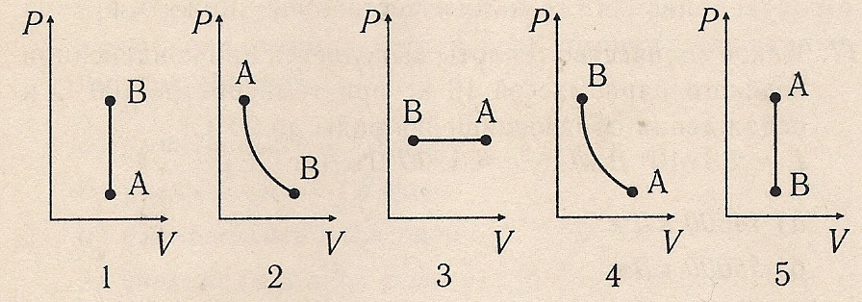
Вопрос 7. Какой из приведённых графиков соответствует процессу (А-В) изохорного нагревания?
А) 1 Б) 2
В) 3 Г) 4
Д) 5 Е) нет соответствующего графика

Slide 10
Вопрос 8. Какой из приведённых графиков соответствует процессу (А-В) изобарного нагревания?
А) 1 Б) 2
В) 3 Г) 4
Д) 5 Е) нет соответствующего графика

Slide 11
Вопрос 9. Какой из приведённых графиков соответствует процессу изохорного охлаждения?
А) 1 Б) 2
В) 3 Г) 4
Д) 5 Е) нет соответствующего графика

Slide 12
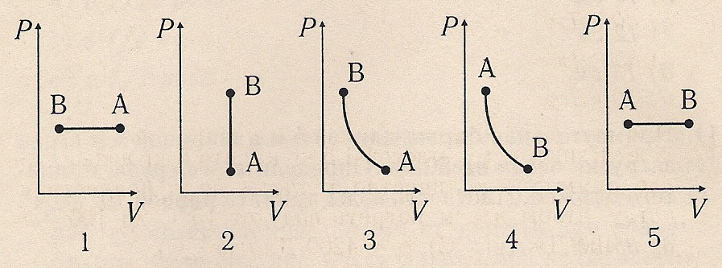
Вопрос 10. Какой из приведённых графиков соответствует процессу (А-В) изобарного охлаждения?
А) 1 Б) 2
В) 3 Г) 4
Д) 5 Е) нет соответствующего графика

Slide 13
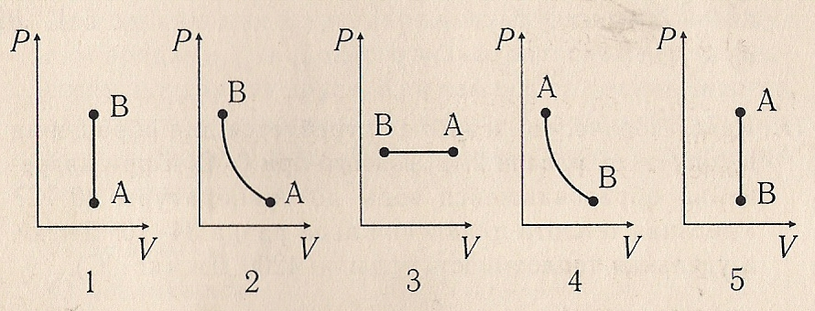
Вопрос 11. Какой из приведённых графиков соответствует процессу (А-В) изотермического сжатия?
А) 1 Б) 2
В) 3 Г) 4
Д) 5 Е) нет соответствующего графика

Slide 14
1 | 2 | 3 | 4 | 5 | 6 | 7 | 8 | 9 | 10 | 11

